Slide 1
«СОЗДАНИЕ УЧАСТКОВ ИСПРАВИТЕЛЬНЫХ ЦЕНТРОВ
НА БАЗЕ ОБЪЕКТОВ ПРЕДПРИЯТИЯ»

Slide 2
Принудительные работы
Принудительные работы – применяются как альтернатива лишению свободы в случаях за совершение преступлений небольшой или средней тяжести либо за совершение тяжкого преступления впервые.
Принудительные работы назначаются на срок от двух до пяти лет.
Принудительные работы не назначаются
Несовершеннолетним.
Инвалидам первой или второй группы.
Беременным женщинам.
Женщинам, имеющих детей в возрасте до 3 лет.
Женщинам, достигшим 55-ти лет.
Мужчинам, достигшим 60-ти лет.
Военнослужащим.

Slide 3
Особенности отбывания наказания в виде принудительных работ
Принудительные работы – это социальный проект, применяется данный вид наказания в Российской Федерации с 1 января 2017 года. Целью принудительных работ является исправление и ресоциализация осужденных через обязательное привлечение их к труду.
Осужденные живут в общежитиях, привлекаются к труду в организациях любой организационно- правовой формы, в основном, на работах, не требующих специальных квалификаций. При этом они получают зарплату не ниже МРОТ и не вправе отказаться от предложенной работы.
Надзор за отбыванием наказания осужденными к принудительным работам осуществляется администрацией исправительного центра и состоит в наблюдении и контроле за поведением осужденных в исправительном центре, а также по месту работы путем ежедневного проверки с использованием средств связи и ежемесячного посещения.

Slide 4
Порядок взаимодействия со ФСИН России
установлен приказом Минюста России от 26.12.2019 № 323
Порядок действий субъектов взаимодействия для создания ИЦ
Организация | Территориальный ФСИН России | ФСИН России
Заключает письменное соглашение о намерении заключить договор с учреждением УИС | Готовит расчет численности личного состава | Принимает решение о создании участка ИЦ на основании обращения территориального органа ФСИН России
Готовит примерный расчет численности осужденных ИЦ | Формирует пакет документов | Издает приказ о создании участка ИЦ в случае принятия положительного решения
Создает схему размещения ИЦ (перечень предоставляемых объектов) по согласованию с территориальными органами ФСИН России | Направляет обращение во ФСИН России | Производит расчет численности личного состава
Между организацией и ИЦ заключается договор безвозмездного пользования недвижимым имуществом на условиях сторон, а также договор по форме, утвержденной приказом ФСИН России от 17.12.2019 № 1138 |  | X

Slide 5
Требования
к оборудованию общежития, передаваемого
в безвозмездное пользование, а также организации
материально-бытового обеспечения осужденных
Организация |  | ФСИН России
Предоставление отремонтированных общежитий с минимальным набором помещений: |  | Кадровое обеспечение (выделение сотрудников для осуществления постоянного надзора за осужденными в общежитии)
в том числе | санитарно-бытовые помещения
 | помещения, необходимыми для несения службы сотрудниками ИЦ | Технические средства надзора и контроля
Жилая площадь в расчете на одного осужденного не менее 4-х кв. метров |  | Одежда, обувь и питание (при отсутствии у осужденных собственных средств)
Оказывает содействие администрации ИЦ в материально-бытовом и медико-санитарном обеспечении осужденных к принудительным работам

Slide 6
Заработная плата осужденных к принудительным работам
не может быть ниже размера минимальной заработной платы в РФ.
Минимальный размер заработной платы на 2021 год
12 792 рубля
Средняя заработная плата в Нижегородской области за 2021 год | Средняя заработная плата в Нижнем Новгороде за 2021 год
41 508 рублей | 35 900 тыс. рублей
осужденный к принудительным работам должен получить не менее 25% от начисленной ему заработной платы с учетом всех удержаний;
удержания из заработной платы осужденных: в доход государства от 5 до 20 %, оплата коммунальных услуг, питание (при отсутствии собственных средств).

Slide 7
Выгода для бизнеса
10
Постоянная численность работников, а также оперативная замена рабочей силы в случае необходимости
Государство берет часть расходов по обеспечению исправительного центра на себя, а прибыль
при этом полностью получает организация
Заработная плата не ниже минимального размера оплаты труда
Высокая мотивация работников в качественном выполнении трудовой функции (в случае нарушения трудовой дисциплины действующим законодательством предусмотрена замена принудительных работ на лишение свободы)
Осужденные не вправе отказаться от предложенной работы
Организациям, квотирующим рабочие места для лиц данной категории, могут предоставляться субсидии для оплаты труда осужденных к принудительным работам, размер и порядок которых определяется органом исполнительной власти субъекта Российской Федерации самостоятельно

Slide 8
Основные сферы деятельности, в которых используется труд осужденных к принудительным работам
Жилищно-коммунальное хозяйство
Благоустройство и уборка улиц
Строительство
Переработка твердых бытовых отходов
Промышленное производство
Сельское хозяйство

Slide 9
Основные сферы деятельности, в которых используется труд осужденных к принудительным работам
Деревообработка
Металлообработка
Подсобное хозяйство
Переработка мясной продукции
Производство бытовой химии

Slide 10
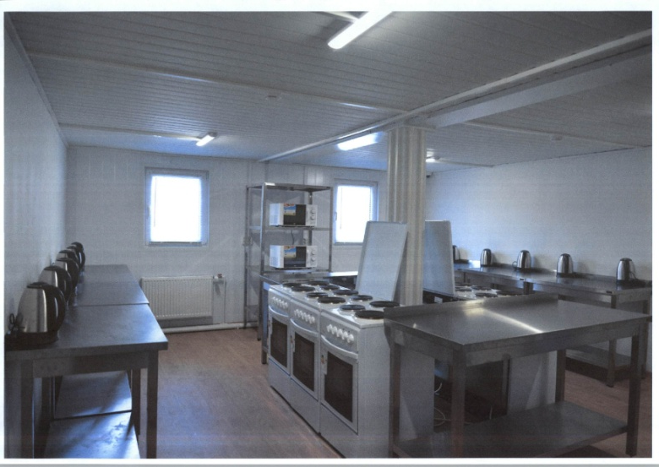
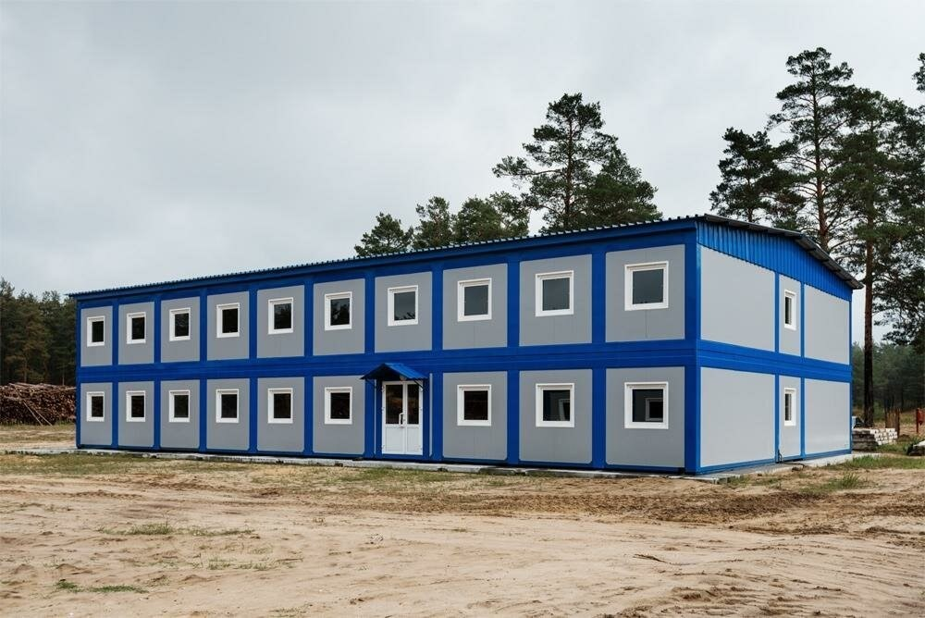
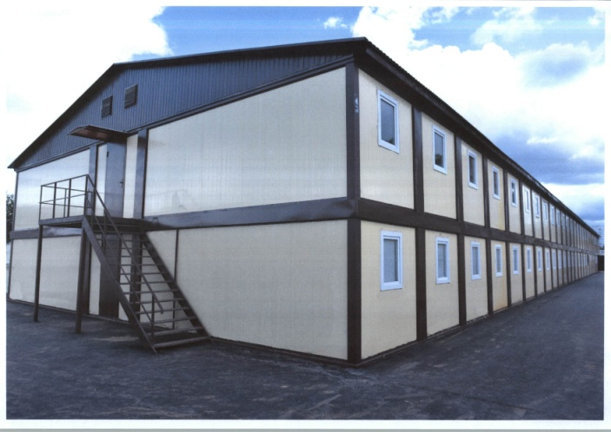
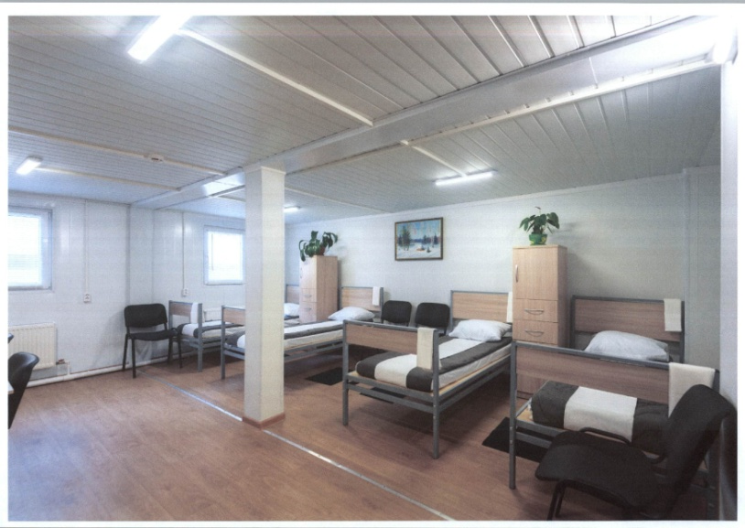
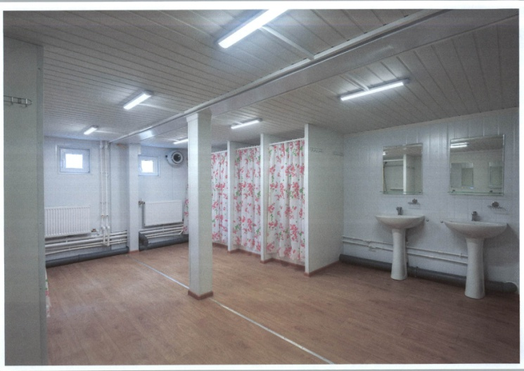
БЫСТРОВОЗВОДИМЫЕ ЗДАНИЯ ИЦ (УФИЦ)
Новым направлением является использование при создании участков, функционирующие как исправительные центры, на объектах предприятий передвижные модульные конструкции, поскольку такая технология имеет конкурентное преимущество за счет обеспечения высокой мобильности конструкции при относительной невысокой стоимости.

Slide 11
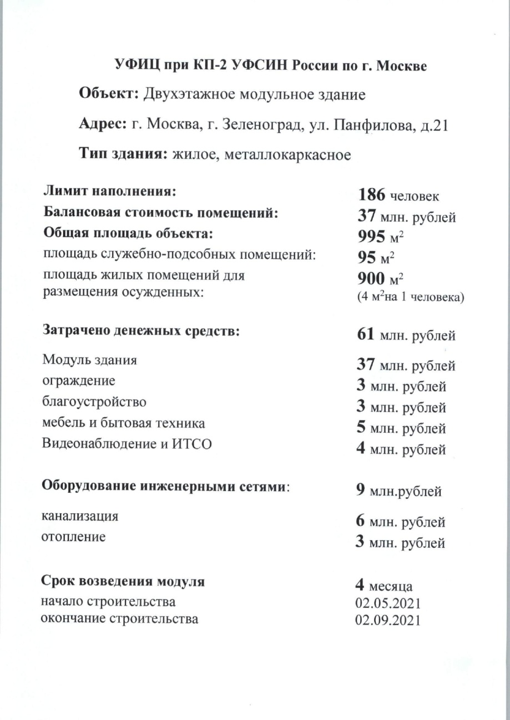
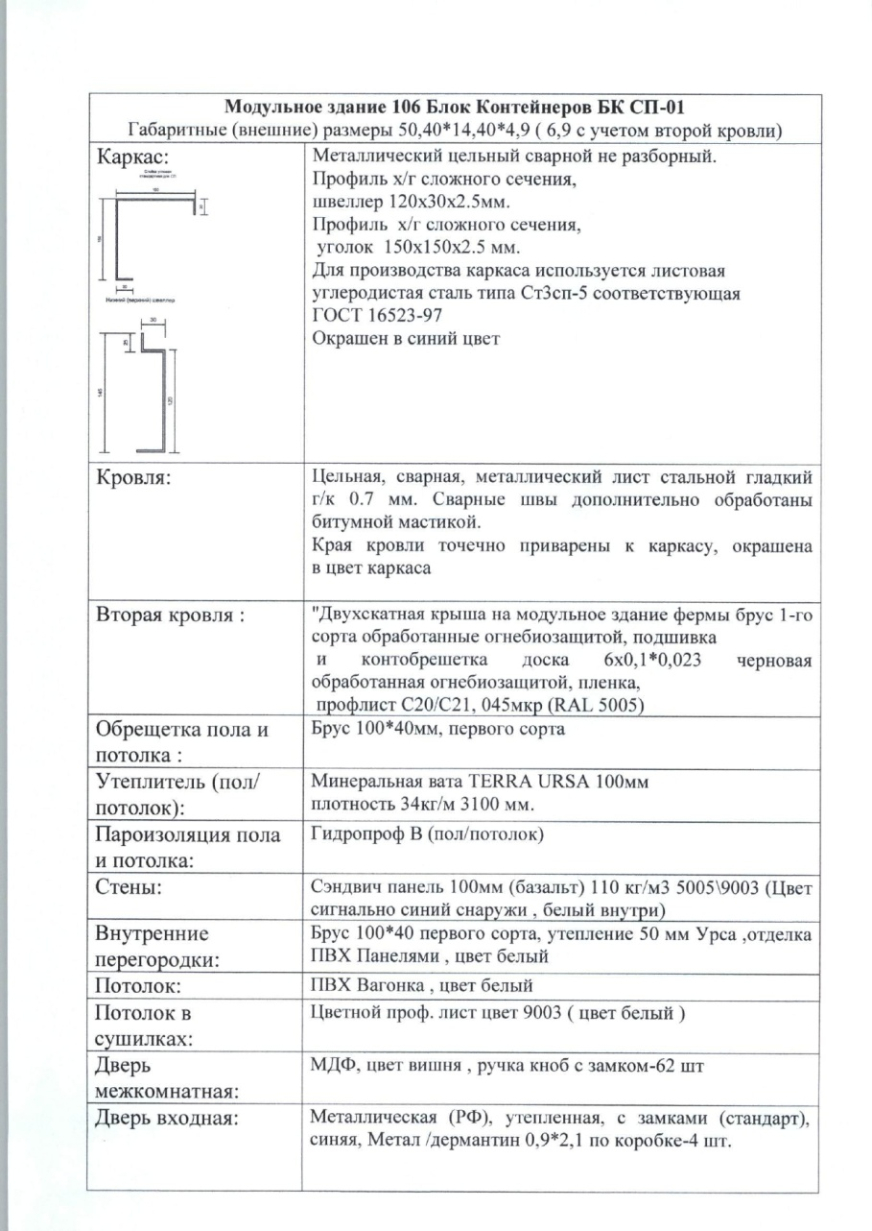
БЫСТРОВОЗВОДИМЫЕ ЗДАНИЯ ИЦ (УФИЦ)

Slide 12
Созданные исправительные центры в Нижегородской области
На базе ИК-9 ГУФСИН России по Нижегородской области г.Дзержинск.
АО «Линдовский племенной завод» г. Бор, с. Спасское.
ООО «Ресурс» г. Семёнов
ГУФСИН России по Нижегородской области внесены следующие предложения в ФСИН России для включения в перечень объектов, на базе которых в 2022 году планируется организация исправительного центра и участков, функционирующих как исправительные центры:
Создание исправительного центра на базе объектов ликвидируемой Арзамасской воспитательной колонии с лимитом наполнения 200 мест.
Создание участка исправительного центра, функционирующего как исправительный центр, расположенного в п. Буреполом Тоншаевского муниципального округа, на территории ФКУ ИК-4 ГУФСИН России по Нижегородской области, в неиспользуемом в настоящее время здании роты охраны с лимитом наполнения 70 человек.
Создание УФИЦ на объекте недвижимости, расположенного по адресу: Нижегородская область, г. Дзержинск, ул. Черняховского, 16А, с лимитом наполнения 59 мест.

